Slide 1
题目大意
树上的一个邻域定义为到点x距离不超过y条边的点集，x称为邻域的中心，y称为邻域的半径。
给一棵n个点的树，m次询问，每次给出两个邻域，问两个邻域中各取一个点，两两点对间的距离之和 。
n,m≤100000

Slide 2
特殊限制下的算法
情况1：如果两个邻域不相交，则存在一个点c，使得两个邻域间任意路径经过c，只需统计两个邻域的点数以及到c的距离和。
情况2：只有一次询问。
d(a,b)=d(a,root)+d(b,root)-2d(lca(a,b),root)
转化为求两两点间lca的深度和。将第一个邻域中 的每个点到根的路径上边权加上1，求第二个邻域中的每个点到根的路径的边权和。时间复杂度O(n)。
情况3：所有询问中，两个邻域的中心是固定的两个点x,y，但半径可能不同。
枚举第一个邻域的半径，类似情况2处理，处理出所有可能的询问的答案，时间复杂度O(n²)。

Slide 3
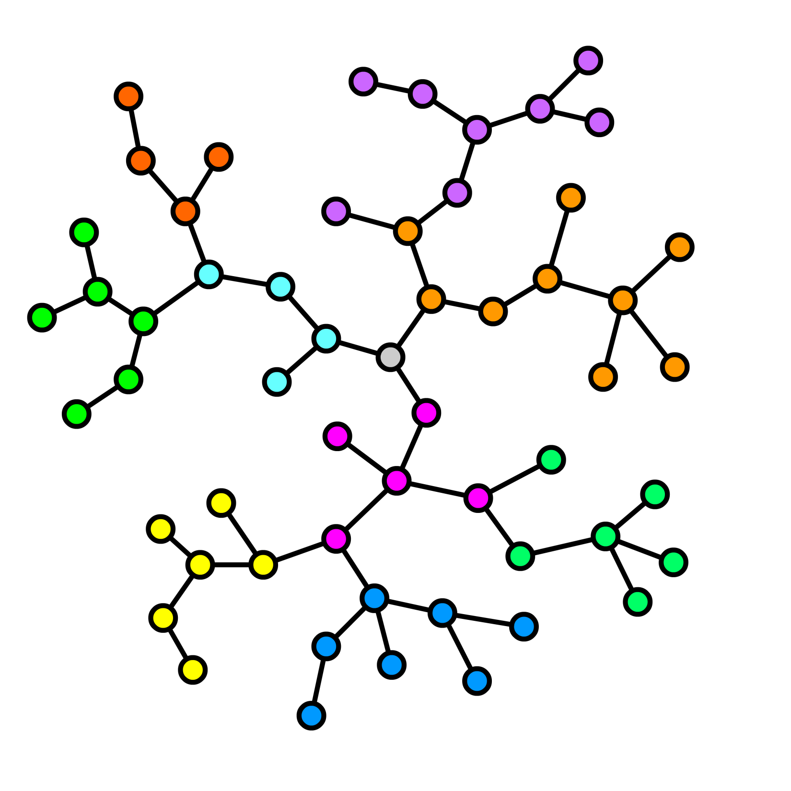
解法简述
树分块，要求每个块有两个端点，两个块只在端点处相邻，块数和块大小均为O(n^{1/2})。此时块之间的相邻关系构成一棵树，每条边对应一个块。
原树的一个邻域可以拆成每个块中的邻域，且除了中心所在的块，其余块的邻域以块的端点为中心。
每次询问时，在块构成的树上进行树形dp统计不同块中的邻域之间的距离和，类似于情况1。每次询问需要O(n^{1/2})时间。
同个块内两个以端点为中心的邻域间的距离和，每次询问在每个块中产生O(1)个询问，可以最后离线计算，类似于情况3。每个块需要O(n)时间。
同个块内的两个邻域，至少一个邻域的中心不在端点上的情况，每次询问至多出现2次，类似于情况2处理。每次询问需要O(n^{1/2})时间。
时间复杂度O((n+m)n^{1/2})。

